Slide 1

«Детское экспериментирование»-
путь к познанию окружающего мира !!!
Презентацию составила:
Воспитатель МБДОУ
детский сад «Ёлочка»
Истомина Людмила
Семёновна
2016 год.

Slide 2

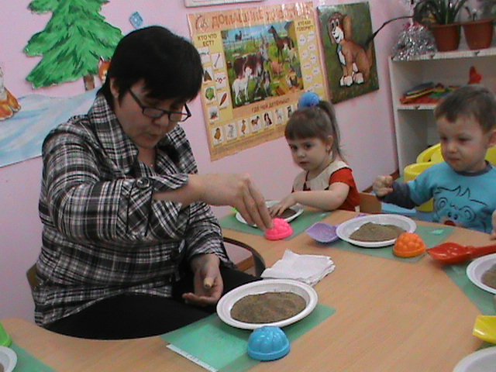
Экспериментирование с песком
Он сухой! Сыпется!

Slide 3
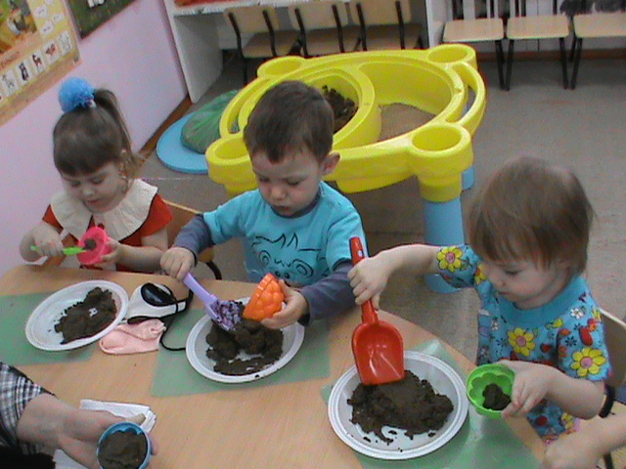
Он не сыпется, он мокрый!

Slide 4
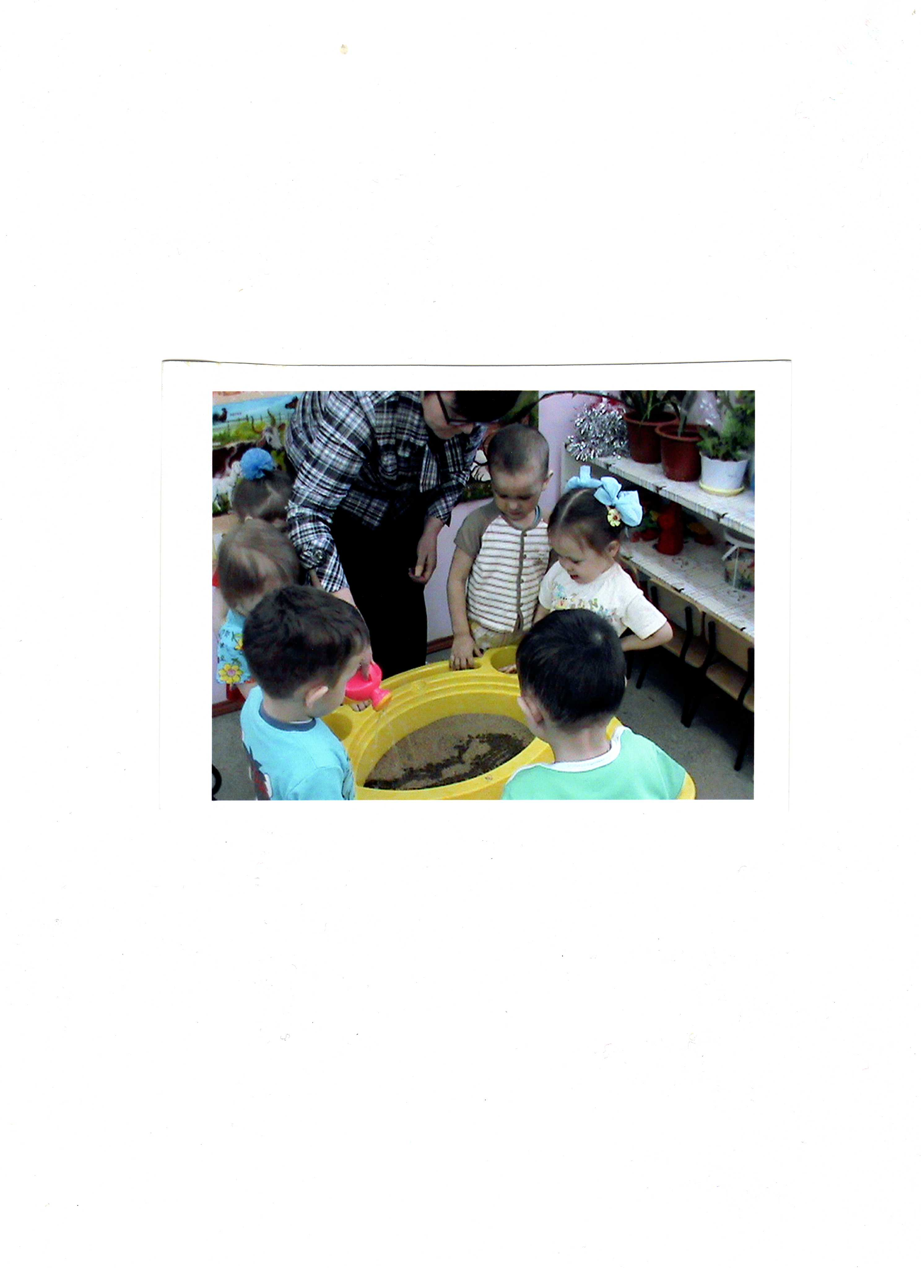
Песок мокрый, он потемнел

Slide 5
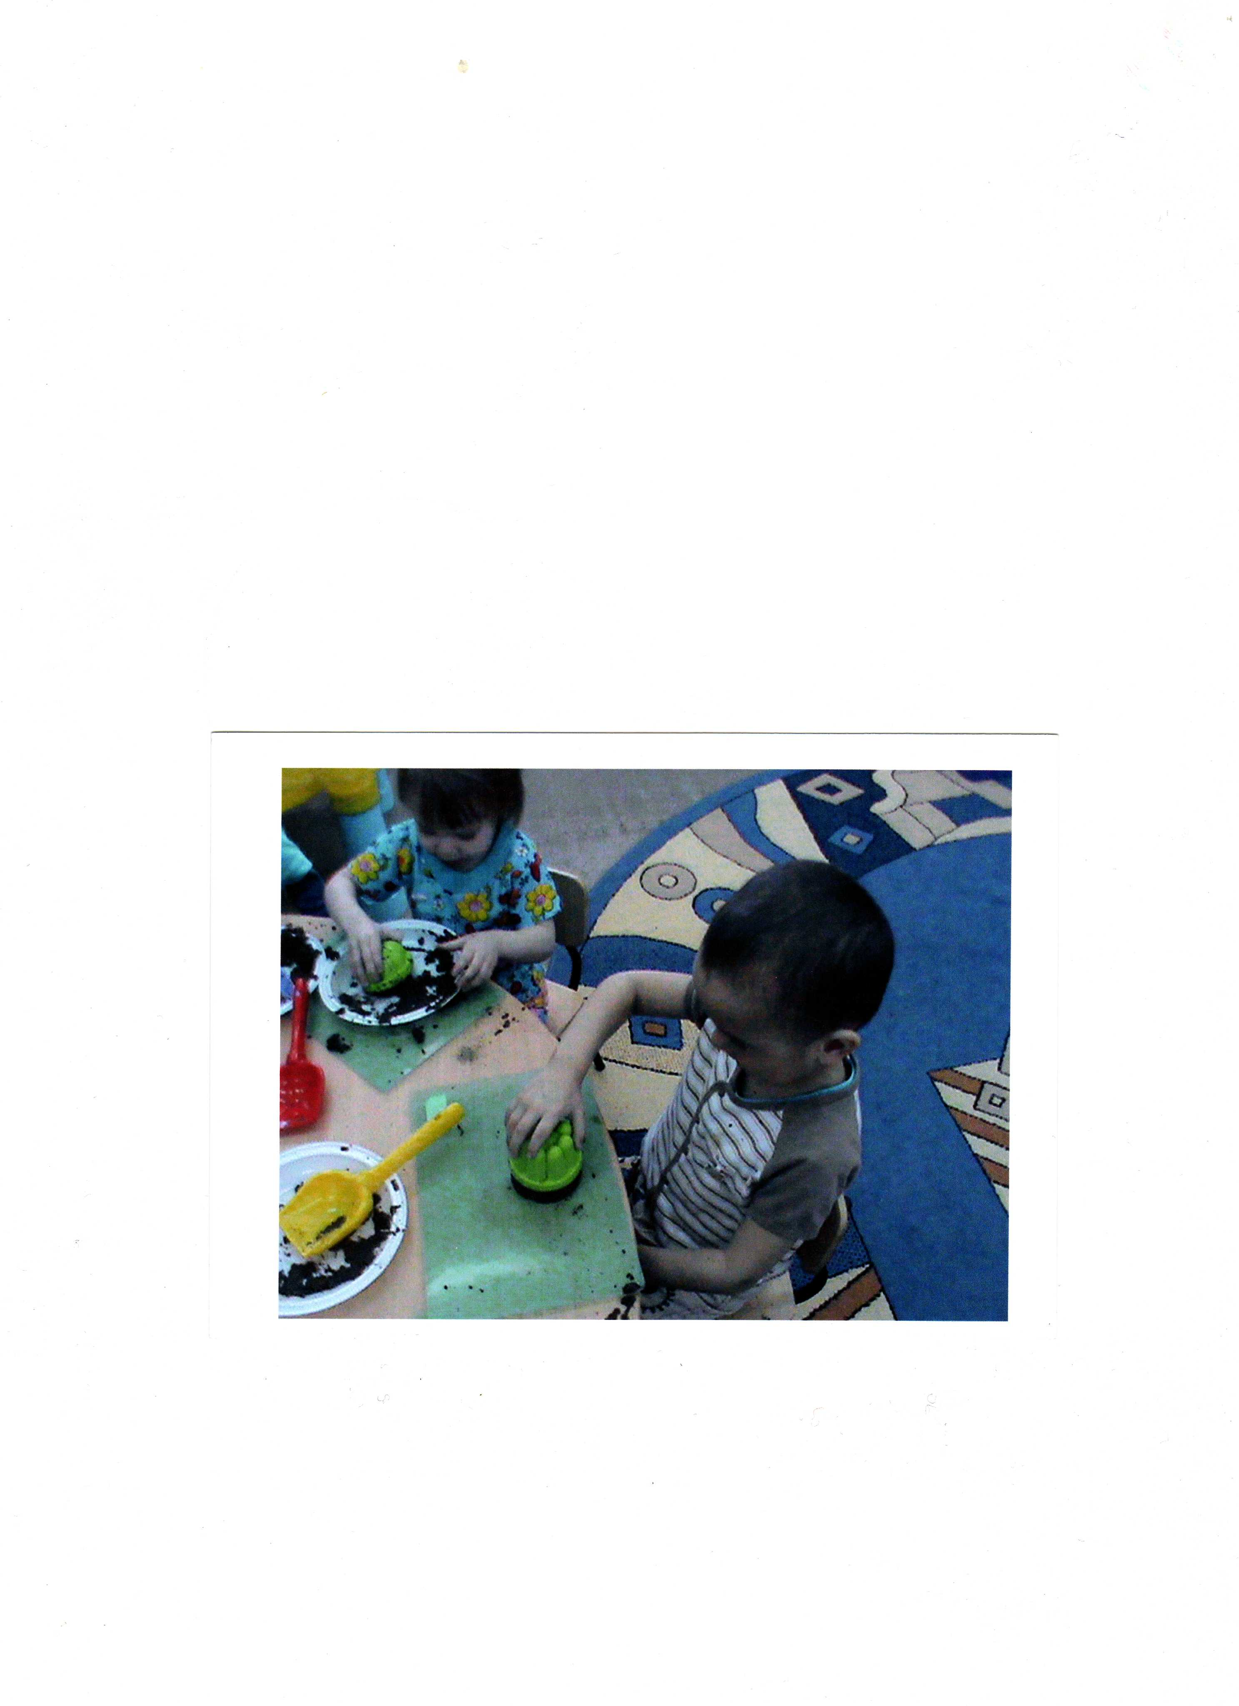
Из мокрого песка можно
лепить куличики

Slide 6

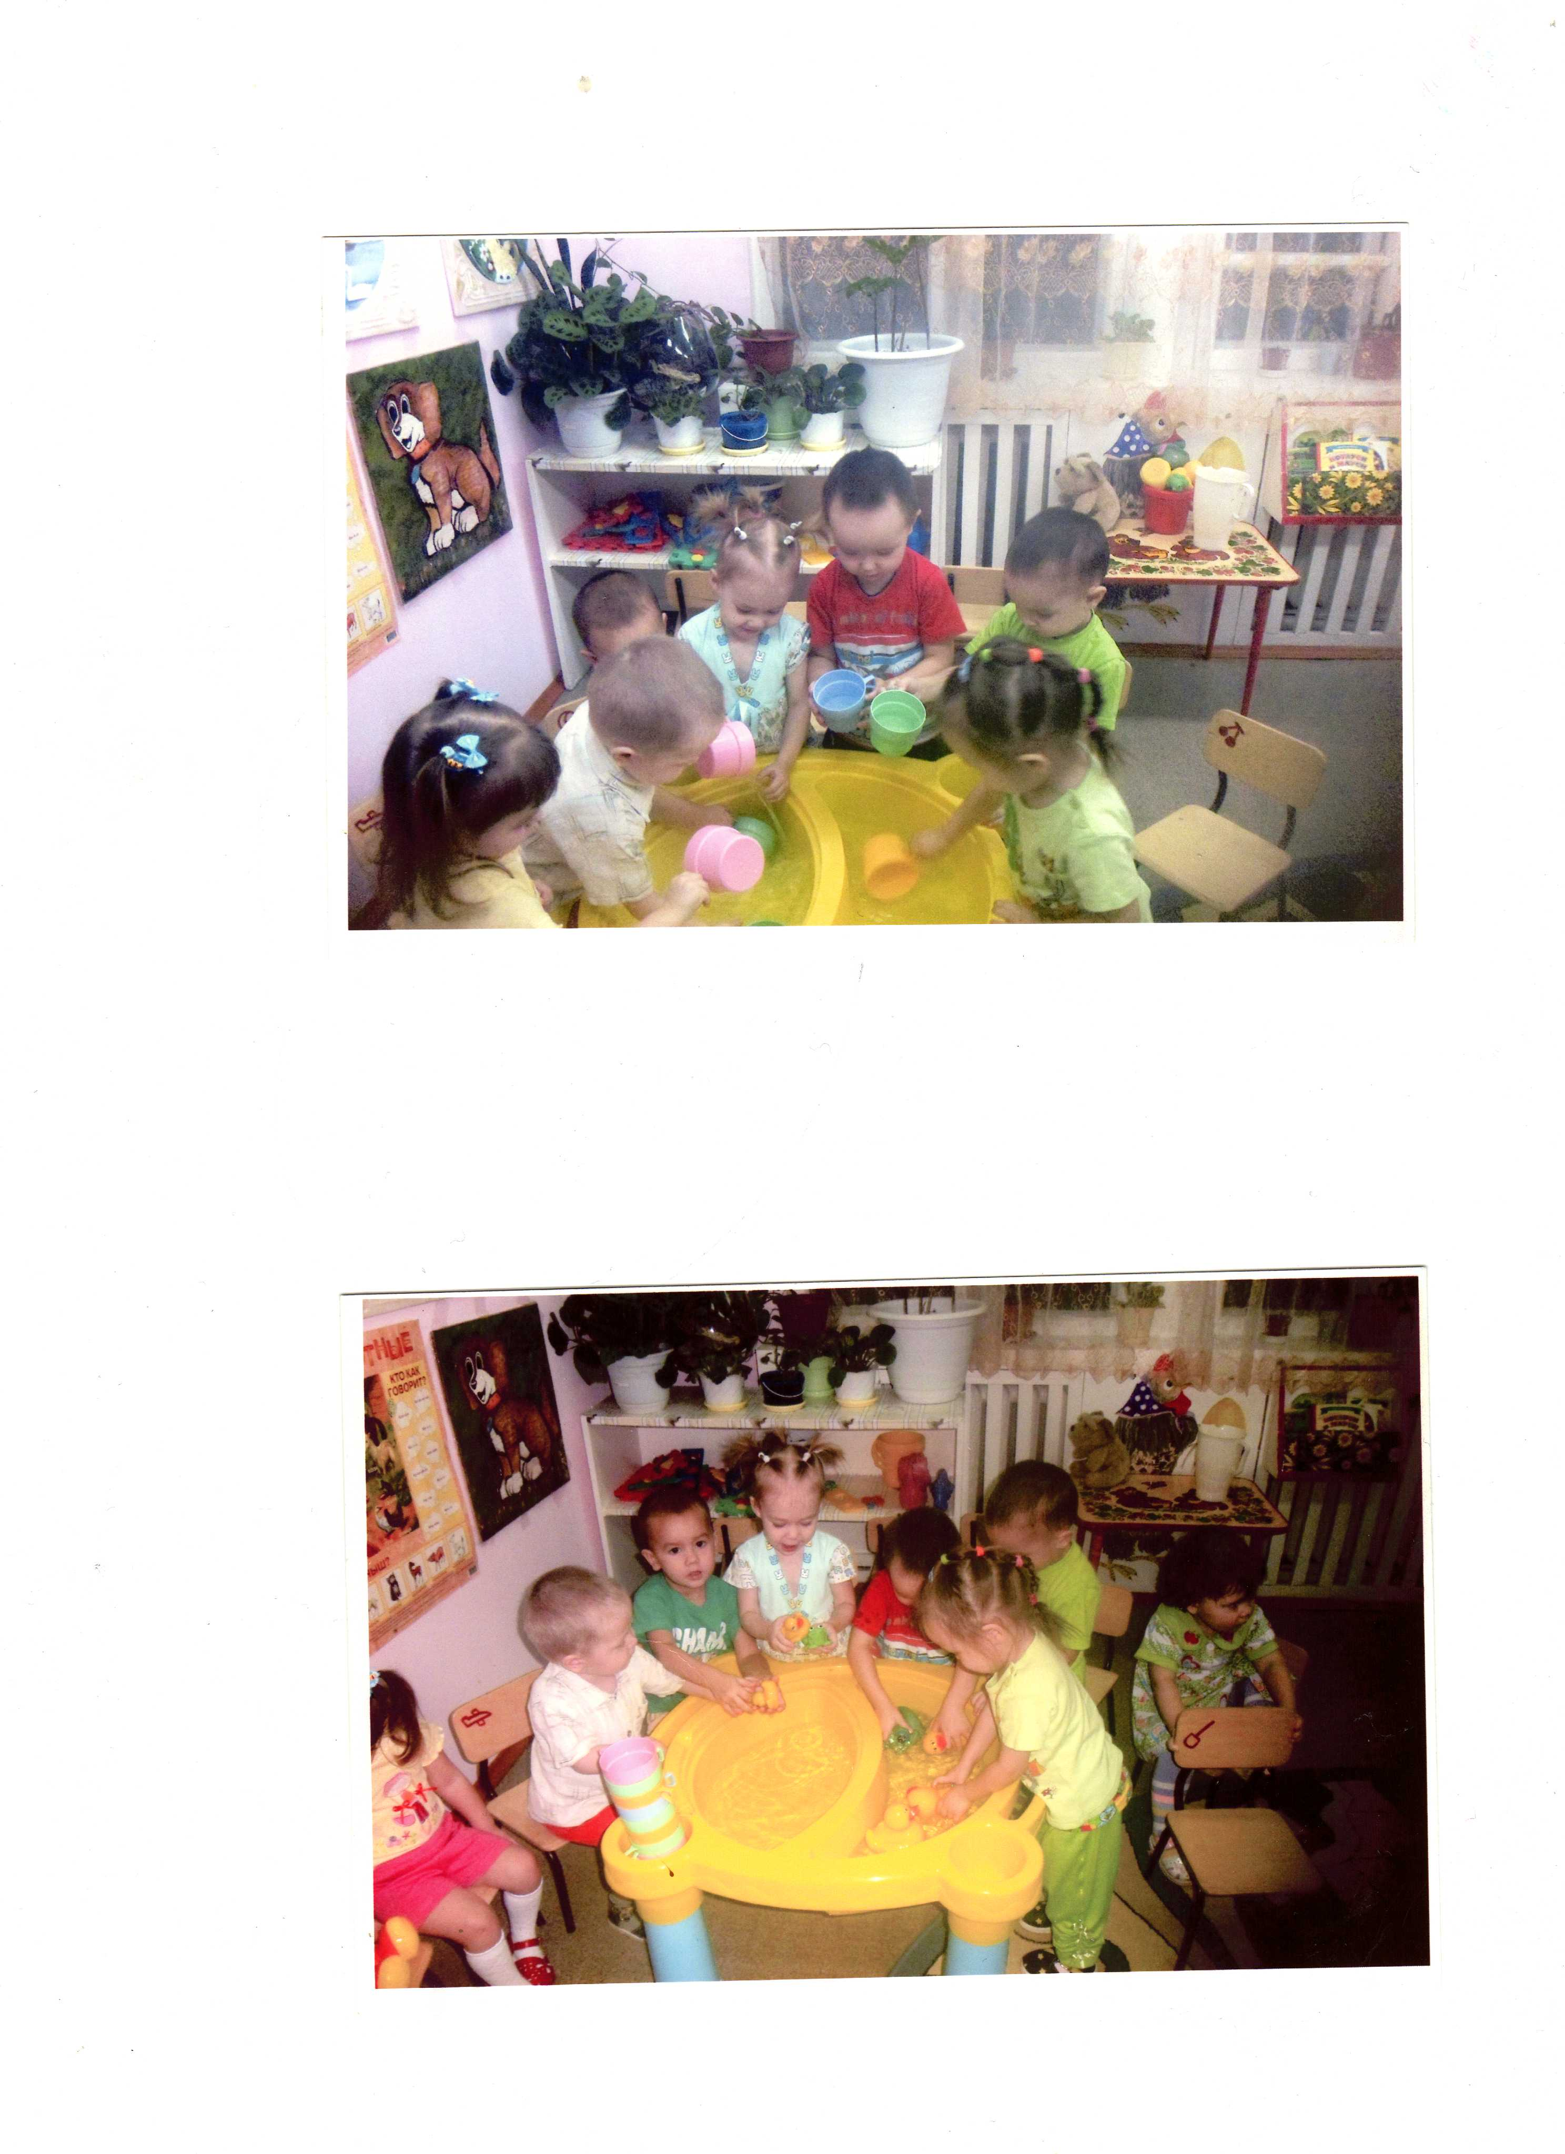
«Экспериментирование с водой»
Вода мокрая…

Slide 7
Вода льётся…

Slide 8
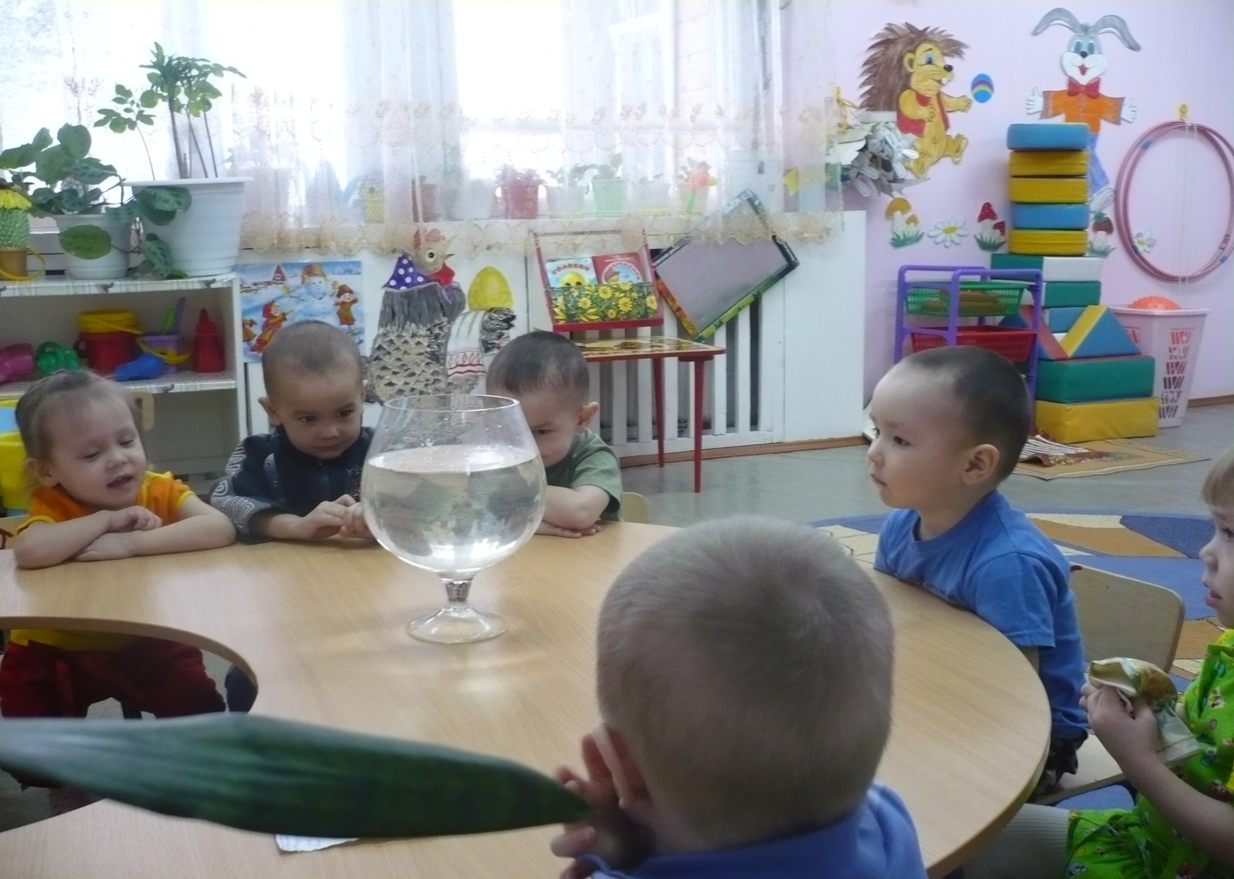
Вода чистая,
она прозрачная!

Slide 9
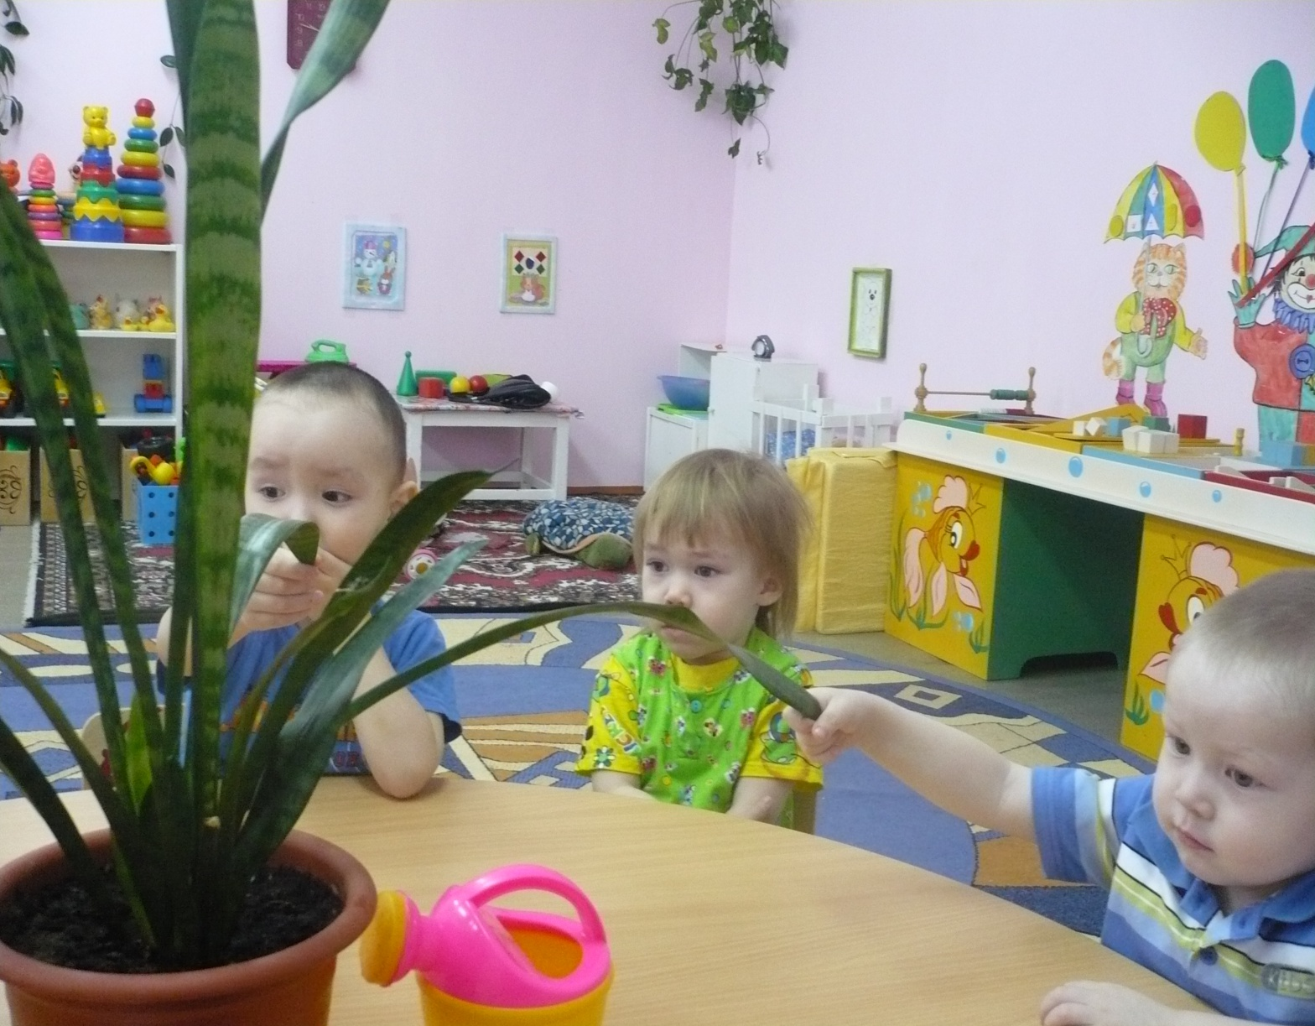
Цветок-это живое существо.
Он пьёт только чистую воду.

Slide 10
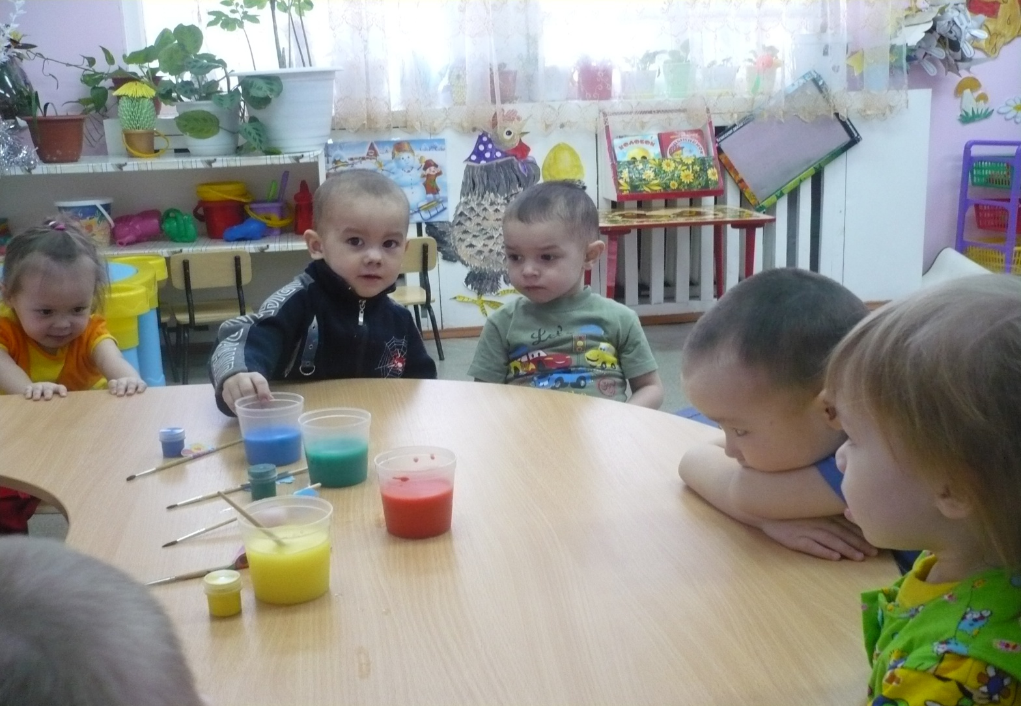
Вода может быть цветной,
Если добавить в неё краску!

Slide 11
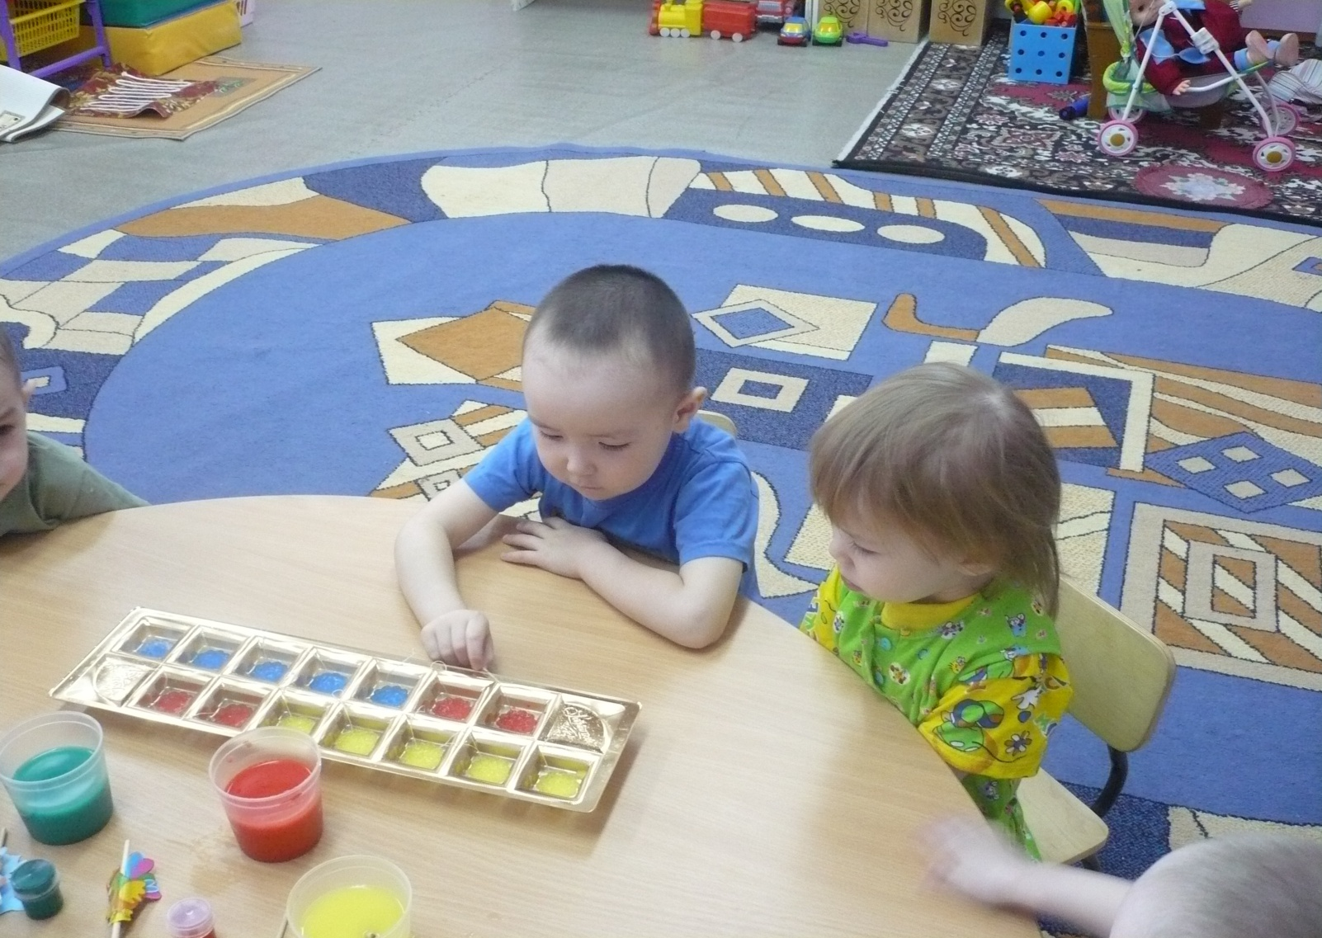
Если залить воду в формы
И вынести на мороз …

Slide 12
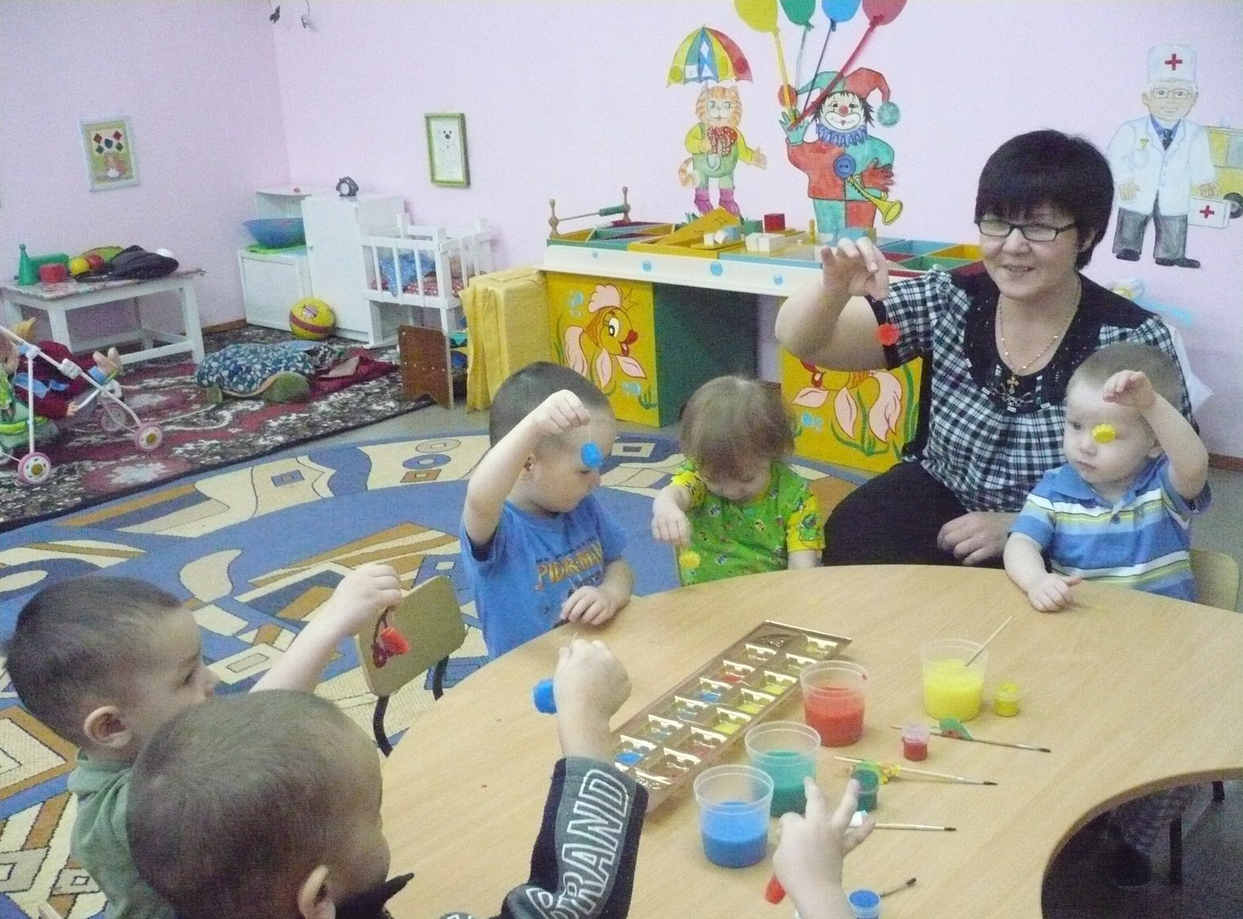
… она превращается в лёд!

Slide 13

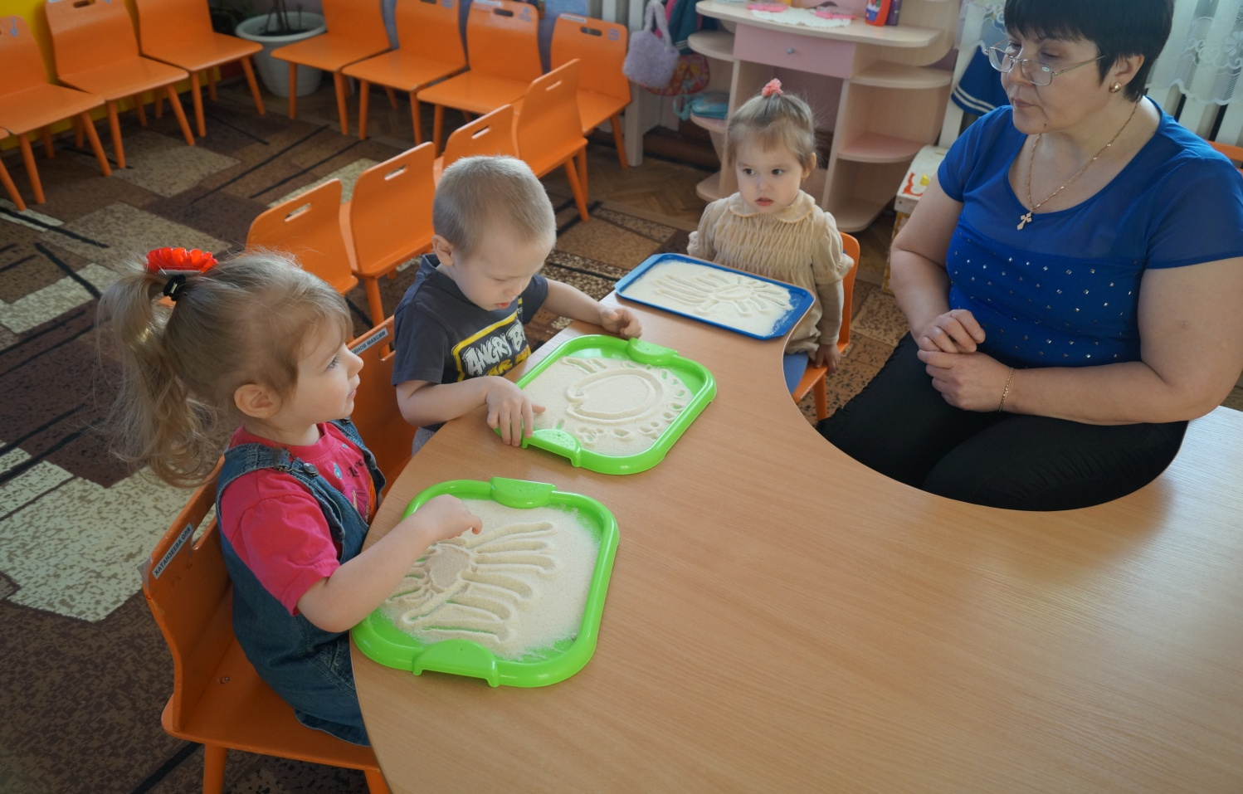
Экспериментирование с крупой
На крупе можно рисовать…
Нарисуем солнышко!

Slide 14
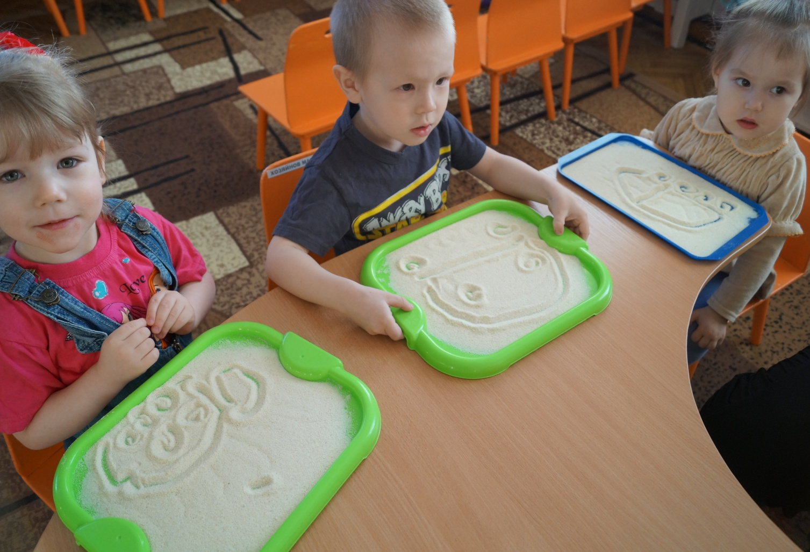
А ещё, я нарисую…
Машинку!!!

Slide 15

Уважаемые коллеги!!!
СПАСИБО
ЗА
ВНИМАНИЕ!!!

